Slide 1
Programma
19.00 – 19.30 Inloop
19.30 – 19.35 Opening en toelichting programma
19.35 – 19.40 Introductie (provincie Zuid-Holland)
19.40 – 20.00 Uitleg onderzoek ‘Zicht op lood’ (Omgevingsdienst Midden-Holland)
20.00 – 20.10 Lood in bodem en gezondheid (GGD)
20.10 – 20.30 Vragen en afsluiting
20.30 - 21.00 Gelegenheid tot stellen van vragen aan betrokken partijen

Slide 2
‘Zicht op lood’
Bodemonderzoek binnenstad Schoonhoven
Mark de Boo & Gusta Koopman

Slide 3
Inhoud
Waarom wordt er onderzoek uitgevoerd in de binnenstad van Schoonhoven?
Waar wordt onderzoek uitgevoerd?
Hoe zien de verschillende stappen van het onderzoek eruit? (+ filmpje)
Met wie kan ik contact opnemen als ik vragen heb?

Slide 4
1. Waarom onderzoek?
1778 – 1989 Loodwitfabriek Havenstraat Schoonhoven
Depositie via de lucht van loodstof (‘kloppen’)
Bemesting en ophoging van terreinen van met lood verontreinigd materiaal (paardenmest)
→ Heeft geleid tot bodemverontreiniging met lood
© SAMH te Gouda

Slide 5
Bodemverontreiniging met lood
In 1996 neemt de provincie Zuid-Holland een besluit over de bodemverontreiniging met lood
Ernstige bodemverontreiniging
Sanering is urgent als gevolg van risico’s in bepaalde verontreinigde gebieden
Gefaseerde aanpak (onderzoek en sanering)
Na dit besluit:
Zijn diverse gebieden verder onderzocht
Zijn diverse gebieden gesaneerd (locatie loodwitfabriek, Havenstraatse Wal, Springerpark, Oude Singel etc)
Maar:
De bodemonderzoeken zijn verouderd én geven geen inzicht in de verontreinigingssituatie op locatie-/ tuinniveau
Inzichten over risico’s van lood zijn gewijzigd
→ Noodzaak tot uitvoeren van actualiserend onderzoek

Slide 6
Doel onderzoek
Bij welke locaties/ tuinen zijn als gevolg van de bodemverontreiniging met lood nog risico’s?
Concentratie én
Gebruik van de locatie/ tuin
Uitkomst per locatie/ tuin
Elke locatie/ tuin krijgt een nieuw besluit van de provincie dat in de plaats komt van het besluit uit 1996

Slide 7
Inhoud
Waarom wordt er onderzoek uitgevoerd in de binnenstad van Schoonhoven?
Waar wordt onderzoek uitgevoerd?
Hoe zien de verschillende stappen van het onderzoek eruit? (+ filmpje)
Met wie kan ik contact opnemen als ik vragen heb?

Slide 8
2. Waar wordt onderzoek uitgevoerd?
Alle locaties/ tuinen waar het besluit van de provincie Zuid-Holland uit 1996 betrekking op heeft

Slide 9
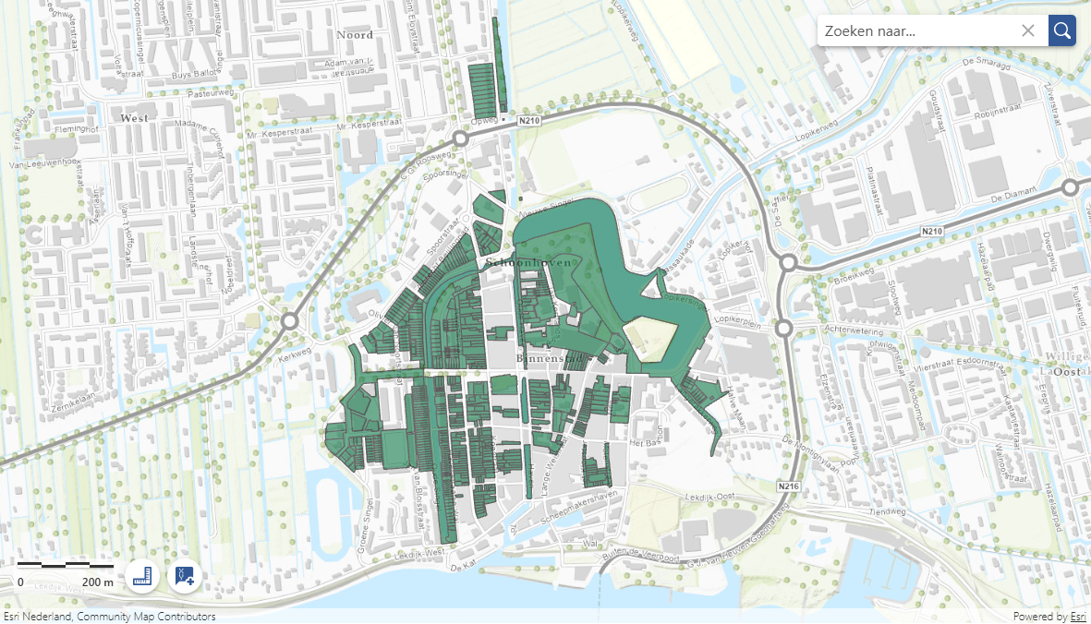
2. Onderzoeksgebied

Slide 10
Inhoud
Waarom wordt er onderzoek uitgevoerd in de binnenstad van Schoonhoven?
Waar wordt onderzoek uitgevoerd?
Hoe zien de verschillende stappen van het onderzoek eruit? (+ filmpje)
Met wie kan ik contact opnemen als ik vragen heb?

Slide 13
3. Hoe zien de verschillende stappen van het onderzoek eruit?
Uitvoering vooronderzoek door de Omgevingsdienst Midden-Holland om te bepalen of bodemonderzoek nodig is
Functie locatie
Eerder bodemonderzoek/ sanering
Gebruik/ inrichting locatie
Brief aan eigenaar/ bewoner:
Uitnodiging om deel te nemen aan het bodemonderzoek, of
Uitleg dat een bodemonderzoek niet nodig is omdat de locatie al eerder is onderzocht/ gesaneerd, of
Uitleg dat een bodemonderzoek niet nodig is vanwege de functie van de locatie (bedrijven, garageboxen etc)
NB Het bodemonderzoek wordt in fasen uitgevoerd; de brieven wordt niet tegelijk verstuurd.
We starten met het een drone-onderzoek. Het hele project zal zo’n anderhalf jaar in beslag nemen.

Slide 14
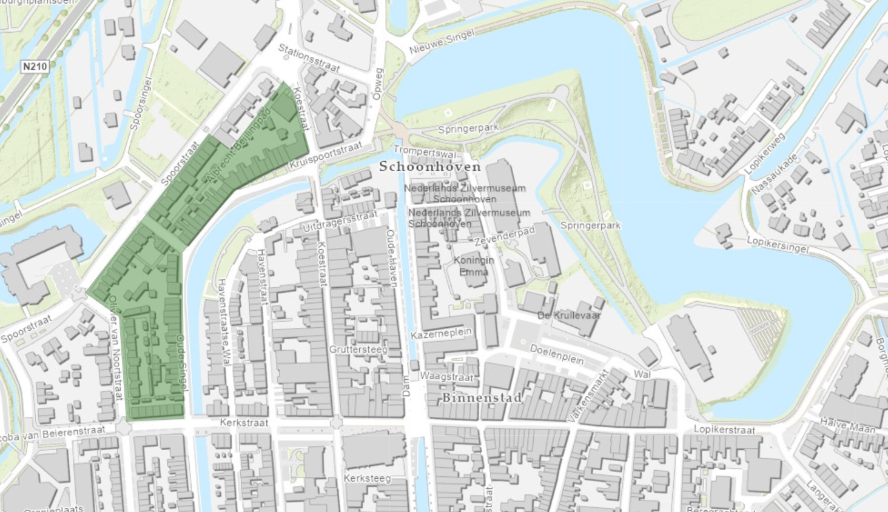

Slide 15
Brief met uitnodiging
Als wij geen reactie hebben ontvangen (ja/ nee), dan herinnering en eventueel bezoek aan huis
Ja, ik doe mee:
Het onderzoeksbureau neemt contact met u op om het bodemonderzoek op uw locatie/ tuin in te plannen (totaal ca 1 à 2 uur)
Bodemonderzoek
Brief met bevindingen en advies
Eind 2026/ begin 2027: Nieuw besluit van de provincie dat in de plaats komt van het besluit uit 1996
Nee, ik doe niet mee:
Bevestiging dat u ervoor heeft gekozen niet deel te nemen; het besluit uit 1996 blijft gelden voor uw locatie

Slide 16
Inhoud
Waarom wordt er onderzoek uitgevoerd in de binnenstad van Schoonhoven?
Waar wordt onderzoek uitgevoerd?
Hoe zien de verschillende stappen van het onderzoek eruit? (+ filmpje)
Met wie kan ik contact opnemen als ik vragen heb?

Slide 17
Contact
De Omgevingsdienst Midden-Holland (ODMH) is voor u het aanspreekpunt bij vragen/ opmerkingen
Projectteam bodemonderzoek Schoonhoven
T: 088 – 54 50 000
M: bodemonderzoekschoonhoven@odmh.nl
www.odmh.nl/schoonhoven
Veelgestelde vragen
Kaart onderzoeksgebied
Informatieavond Zicht op lood

